Slide 1

Besef wat je hebt!
Herdenking 100 jaar vrijheid van onderwijs
Openbaar onderwijs
Bijzonder onderwijs

Slide 2
Les 1

Slide 3
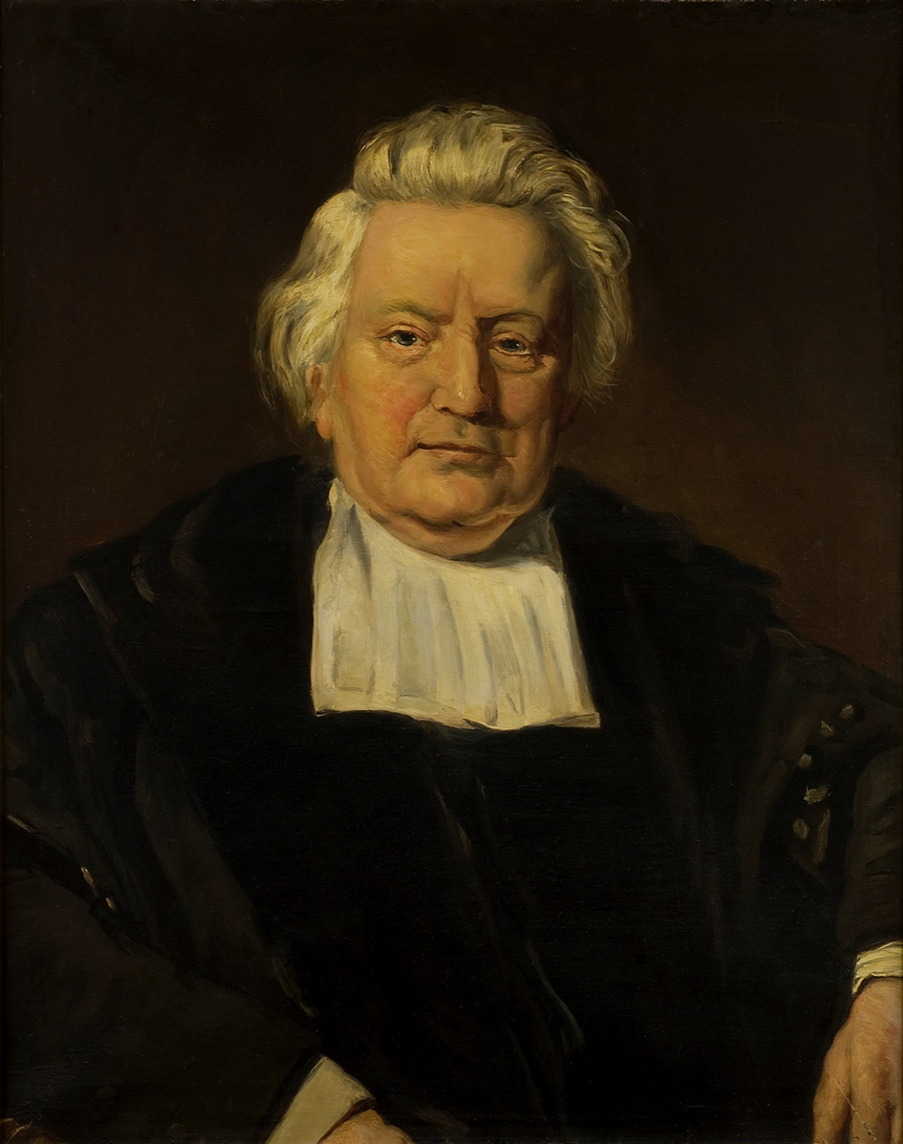

Slide 4
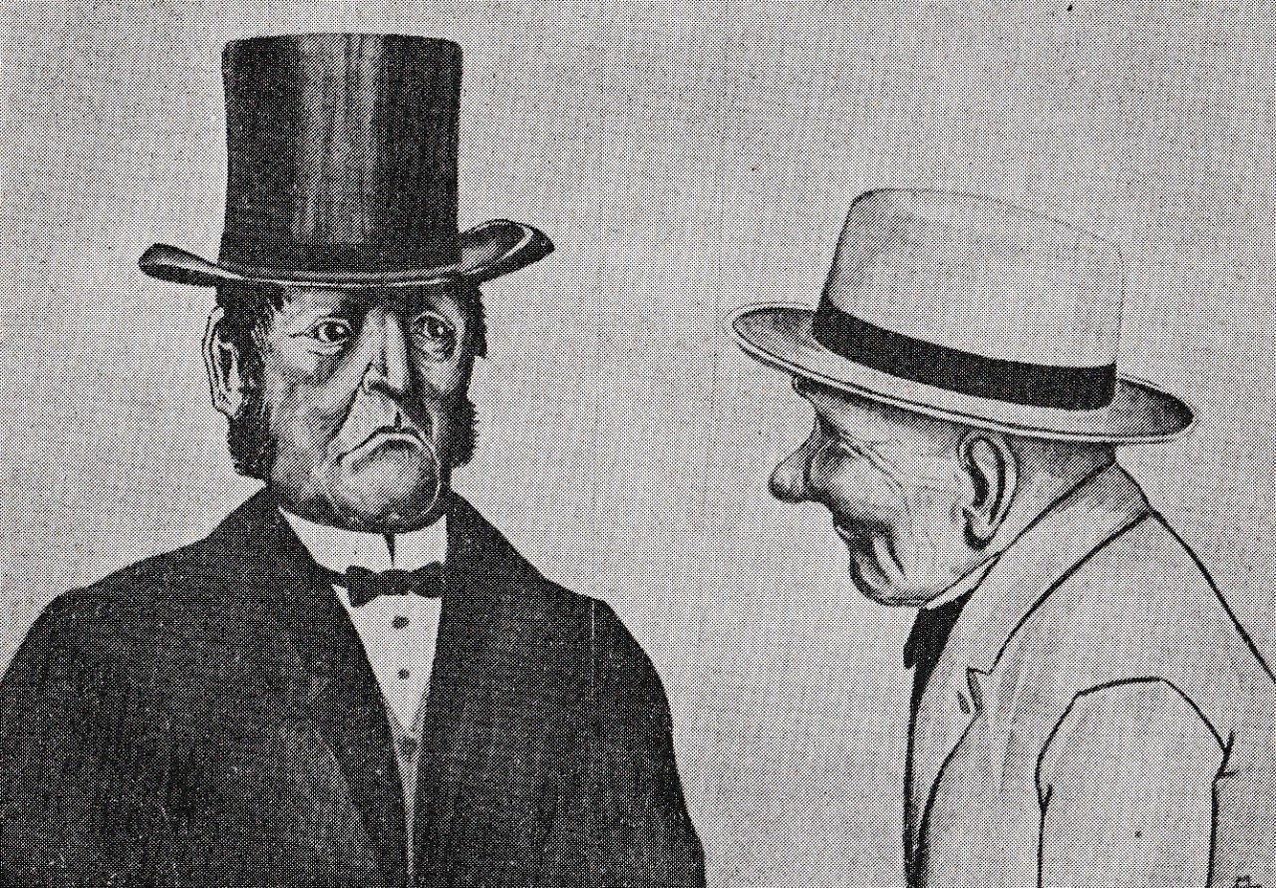
"In ernst, dominee: Uw kinderen gaan op de Christelijke school - en zijn die nu beter dan de mijne, die de Openbare school bezoeken?"

Slide 5
Stelling 1: Kinderen uit het bijzonder onderwijs zijn niet beter dan kinderen uit het openbaar onderwijs
Stelling 2: Je kunt als christelijk kind dus net zo goed naar de openbare school

Slide 6
Les 2

Slide 7
1806: SCHOOLWET Gemaakt door: De regering. Die hield goed in de gaten of scholen zich wel aan de wet hielden. Hield in: Aanleren van christelijke en maatschappelijke deugden. Betekent: Kinderen moesten goede burgers worden. Ze moesten verdraagzaam met elkaar omgaan en niet letten op godsdienstige verschillen. Braaf zijn! Verlichting! Dus: Kinderen die naar school gingen, leerden allemaal hetzelfde. Er zaten kinderen uit allerlei verschillende kerken in één klas. De meester moest onderwijs geven volgens de regels van de schoolwet.

Slide 8


Toestemming Subsidie

Slide 9
1806: SCHOOLWET Gemaakt door: De regering. Die hield goed in de gaten of scholen zich wel aan de wet hielden. Hield in: Aanleren van christelijke en maatschappelijke deugden. Betekent: Kinderen moesten goede burgers worden. Ze moesten verdraagzaam met elkaar omgaan en niet letten op godsdienstige verschillen. Braaf zijn! Verlichting! Dus: Kinderen die naar school gingen, leerden allemaal hetzelfde. Er zaten kinderen uit allerlei verschillende kerken in één klas. De meester moest onderwijs geven volgens de regels van de schoolwet.

Slide 10
2. 1857: NIEUWE LAGER ONDERWIJSWET Gemaakt door: Minister Van der Brugghen Hield in: Verbetering van het onderwijs op de openbare scholen. Toestemming van de overheid om op eigen kosten een bijzondere school op te richten in een gemeente. Dus: Ouders konden door gemeenten niet meer worden tegengewerkt om een bijzondere school op te richten. Er ontstonden veel protestants-christelijke en rooms-katholieke scholen.

Slide 11
3. 1878: NIEUWE SCHOOLWET Gemaakt door: Minister Kappeyne van de Copello Hield in: Strengere eisen aan alle schoolgebouwen die leidden tot hogere kosten. Dus: Bijzondere scholen moesten nog hogere kosten maken, waar de regering geen cent aan bijdroeg. Voor ouders werd het bijna onbetaalbaar om hun kinderen naar een bijzondere school te sturen. Dit leidde tot .een handtekeningactie (het Volkspetionnement).

Slide 12
4. 1917: Pacificatie Gemaakt door: De regering. Hield in: Pacificatie betekent ‘vrede’. In de grondwet werd een verandering opgenomen. Het bijzonder onderwijs heeft op dezelfde manier recht op financiële steun van de regering als het openbaar onderwijs . Dus: Bijzondere scholen kregen evenveel geld als openbare scholen. Er werden daarna nog meer bijzondere scholen opgericht. Voor elke levensovertuiging was nu een school beschikbaar die er echt bij paste. Daarmee was de schoolstrijd ten einde Daarmee was de schoolstrijd t.
[G1]Je moet de aanhalingstekens weghalen, want dit is geen letterlijk citaat, maar een rarafrase.

Slide 13
Drie FASEN in de schoolstrijd Fase 1: 1806-1857 In de schoolwetten wordt er vanuit gegaan dat kinderen op school ‘maatschappelijke en christelijke deugden’ leren. Scholen zijn van de regering. Er wordt ‘algemeen christelijk’ onderwijs gegeven (want Nederland is een christelijk land). De Heere Jezus is in dit onderwijs vooral een voorbeeld van een bijzonder goed mens en niet de Verlosser, de Zaligmaker. Fase 2: 1857-1878 Na de nieuwe onderwijswet van 1857 worden overal bijzondere scholen opgericht. Veel ouders en enkele mensen in de regering vinden het christelijk onderwijs dat op de openbare scholen wordt gegeven te oppervlakkig en onbijbels. Voor christelijke ouders is het een gewetenszaak hun kinderen Bijbels onderwijs te geven. Fase 3: 1878-1917 In deze laatste fase van de schoolstrijd gaat het vooral om geld. Openbare scholen krijgen wel geld van de regering voor het onderwijs, maar bijzondere scholen moeten alles zelf betalen. Bijzondere scholen (en de ouders/kerken/politici die daarbij horen) strijden om financiële gelijkheid.

Slide 14
Les 3

Slide 15
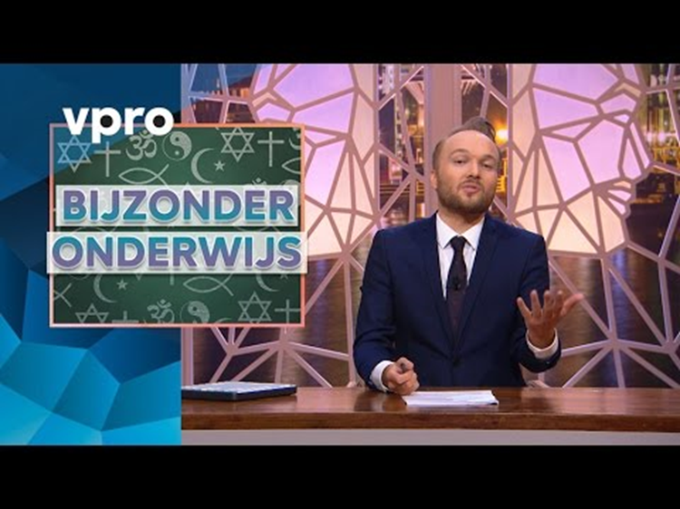

Slide 16
Eisen voor het interview
De antwoorden zijn hele zinnen, die goed en begrijpelijk zijn.
Er is, waar nodig, doorgevraagd

Slide 17
Keuzeles 2

Slide 18
Bedenk wat er zal gebeuren als er allerlei scholen komen. De mensen zullen door deze scholen niet verdeeld, maar uiteengescheurd worden! Eerst schelden de schooljongens elkaar uit, wanneer zij naar de secten-scholen gaan, voor Paap en Geus; al snel gebruiken ze hun vuisten tegen elkaar en later de zwaarden. Een nare tijd staat voor de deur als we al die bijzondere scholen krijgen.
Meneer Hofstede-de Groot. Schoolopziener en professor in Groningen in 1848

Slide 19

‘Je moet kinderen vrij laten. In het onderwijs moeten we het alleen hebben over kennis en kunde. Die staan los van religie. Over godsdienst moet het niet gaan’
Mevrouw Bierman, werkt voor de VVD in 2005

Slide 20

We willen geen protestantse, roomse, of islamitische scholen meer. Daardoor leren kinderen geen leeftijdsgenootjes kennen die in een andere godsdienst of die ongelovig zijn. Dan krijgen ze geen respect en begrip voor andere mensen. We moeten kiezen voor openbare scholen. Op die scholen krijgen kinderen les over de geschiedenis van de godsdiensten.
Iemand in de Telegraaf 2014

Slide 21
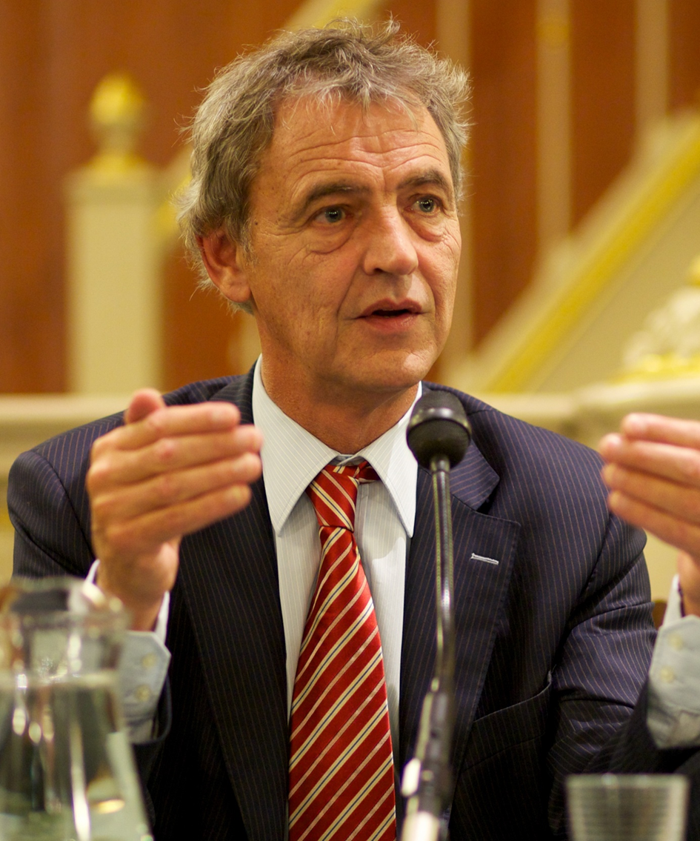
We moeten onderwijs met de Bijbel of de Koran afschaffen. We kunnen christelijke scholen en scholen met de Koran namelijk niet vertrouwen. Welke verkeerde dingen worden daar allemaal met kinderen gedaan? We moeten zorgen voor goed openbaar onderwijs, waaraan iedereen kan meedoen. Dus weg met artikel 23 van de Grondwet. En als je dan nog godsdienstonderwijs wilt geven, doe je dat maar na schooltijd. Net zoals de zondagschool. Veel plezier ermee!
Meneer Van Boxtel, Kamerlid van D66 in 2002

Slide 22
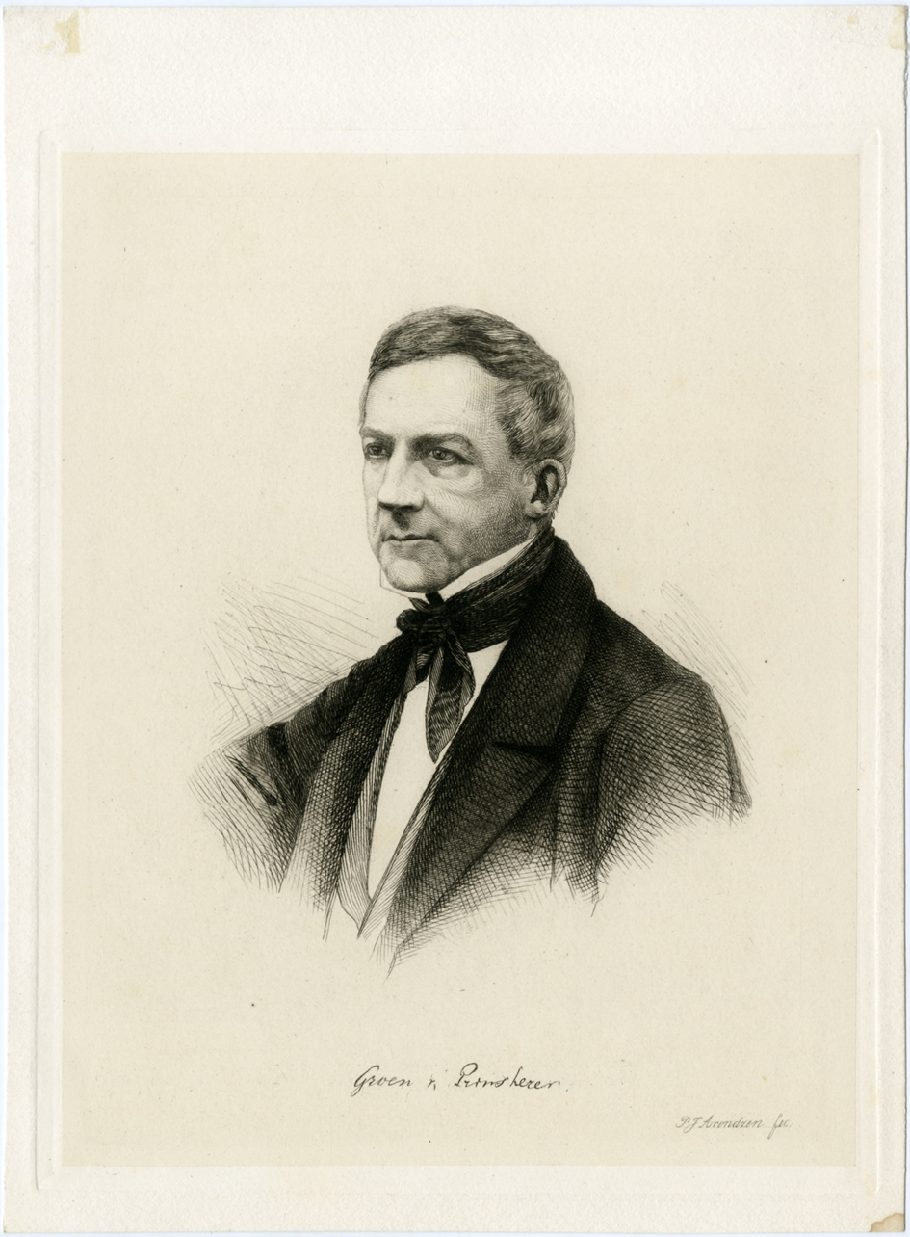
De regering mag mensen nooit dwingen om dingen te doen die tegen hun diepe overtuiging ingaan. Het is onverdraaglijk dat de regering ouders dwingt om hun kinderen Openbaar Onderwijs te geven. Kinderen zijn toch niet het eigendom van de regering? Ouders zijn toch vrij om het beste voor hun kinderen te kiezen?
Meneer Groen van Prinsterer, Rechtsgeleerde en kamerlid, 1840.

Slide 23
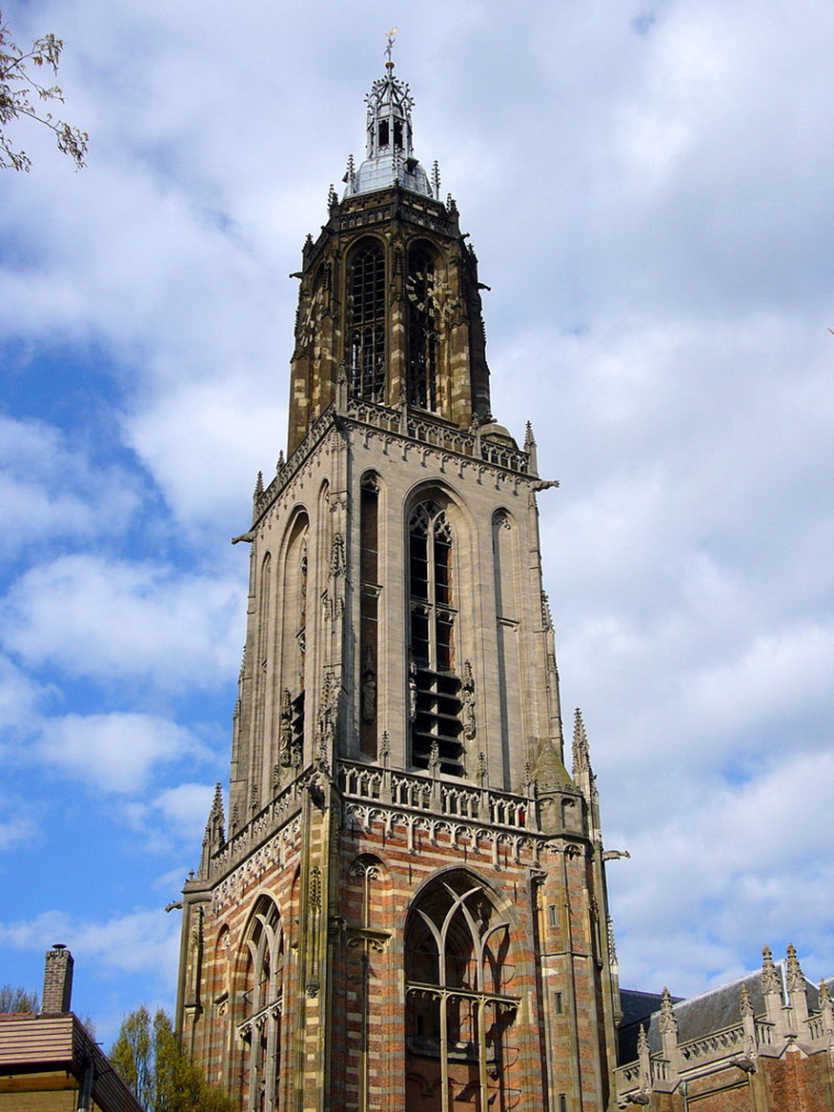
Wij willen graag een School met de Bijbel voor onze kinderen, omdat er op het openbaar onderwijs geen plaats is voor de Christus. Een Christen kan niet lang blijven waar Christus niet is. En dus kan hij ook zijn kinderen niet laten op een plek waar men Christus geen plaats geeft.
Ds. W.R. Boerendans uit Rhenen in 1910.

Slide 24
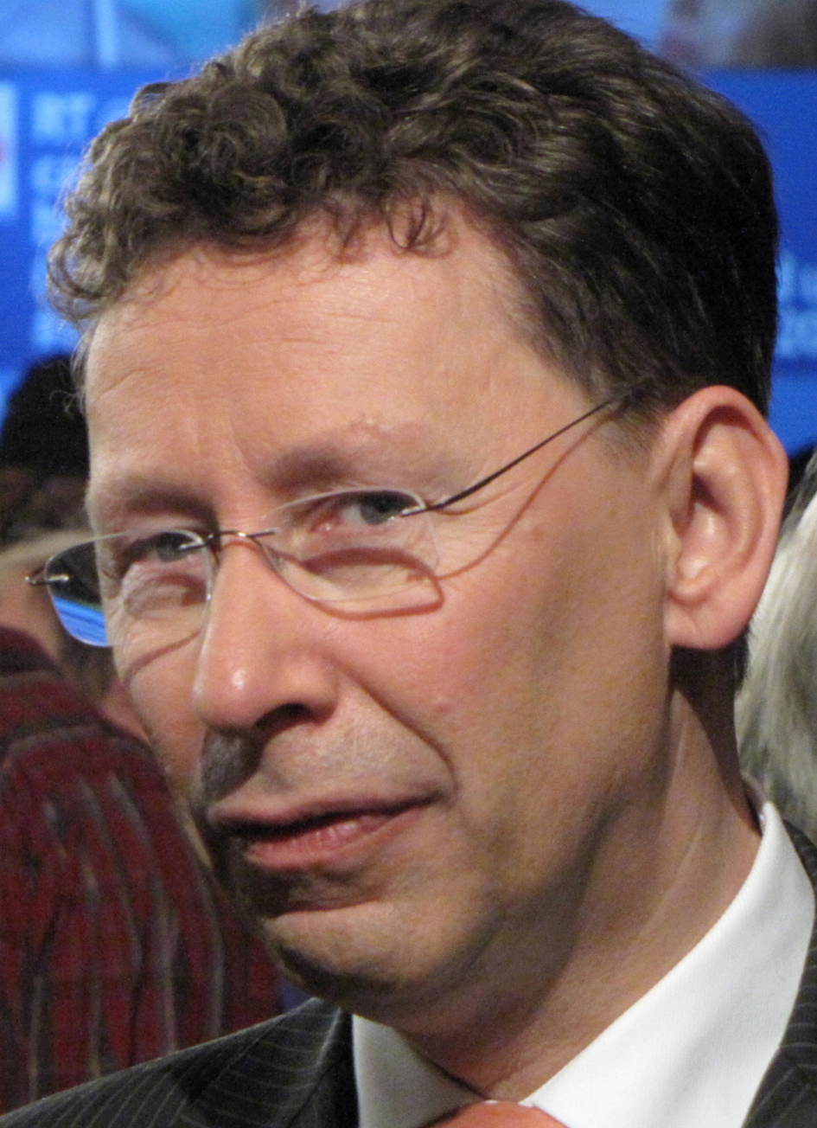
De regering moet zich niet bemoeien met wat scholen vinden. Het is de taak van de regering om ervoor te zorgen dat er verschillende soorten scholen opgericht kunnen worden, christelijke en niet-christelijke. De ouders moeten kunnen kiezen naar welke school zij hun kind sturen. Dus: ouders maken de keuze welk onderwijs zij verantwoord vinden voor hun kinderen.
Meneer Cornielje. Kamerlid van de VVD, in 2005

Slide 25
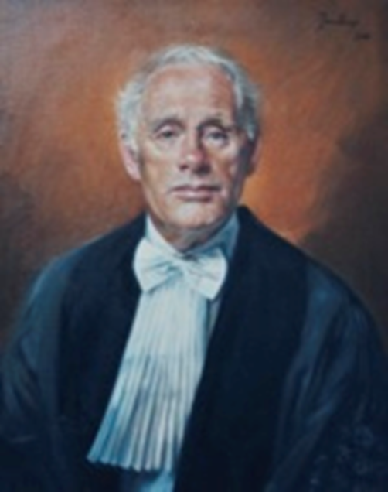
Dat er afzonderlijke islamitische, christelijke en joodse scholen zijn, is geen probleem. Sommige mensen zeggen dat mensen van verschillende geloofsovertuigingen daardoor minder respect voor elkaar zouden hebben, maar dat hebben we in de geschiedenis nog nooit gezien! Onderzoek maar hoe het de afgelopen 100 jaar is gegaan. Als we de verschillende scholen afschaffen, dan krijgen we pas problemen! Dan voelen moslims, christenen en joden zich diep teleurgesteld en beledigd.
Meneer Boekholt, professor in de geschiedenis van het onderwijs aan de Universiteit Utrecht, 2004

Slide 26
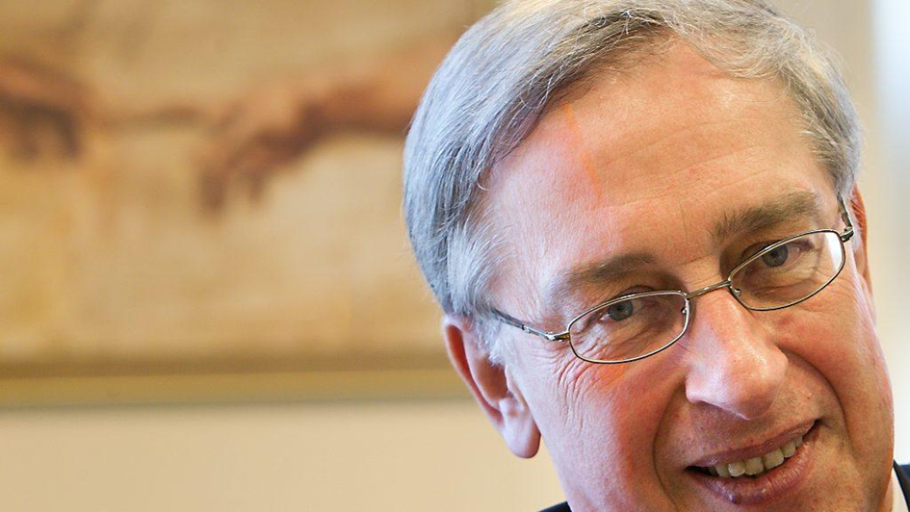
Als je mensen van verschillende overtuigingen ruimte geeft om eigen scholen te stichten, zijn ze blij en proberen ze er iets moois van te maken. Wat ze aan goede dingen bedenken, brengen ze naar buiten en daar doen ze goede dingen mee in de samenleving. Zo heeft iedereen profijt van bijzonder onderwijs.
Meneer Seldenrijk. Werkte o.a. voor de Nederlandse Patiëntenvereniging, 2002

Slide 27

Geloof is niet als een jas die je aan- en uit kunt doen! Wie gelovig is, gelooft overal en altijd! Thuis, op straat, in de winkel en dus ook op school. Het is belachelijk om ervan uit te gaan dat ik bij de voordeur van mijn huis mijn geloof in de kast hang, mij buiten op straat en op school onchristelijk gedraag en daarna thuis mijn christelijk jasje weer aantrek! Juist voor anderen, voor kinderen en andere mensen heeft een gelovige een goede boodschap! Die moet gebracht worden, ook op school!
Een kamerlid van de Christen Unie, 2004

